Slide 1
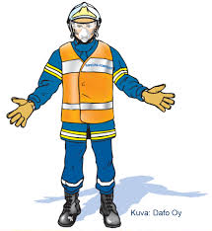
TYÖTURVALLISUUS/TURVALLISUUS

Slide 2
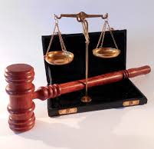
SÄÄDÖKSET
Varhaiskasvatuslaki (540/2018) ja asetus varhaiskasvatuksesta (753/2018)
  tehtävät
  mitoitukset, pätevyydet
Työturvallisuuslaki (738/2002)
  työympäristö, työolosuhteet
Laki työsuojelun valvonnasta ja työpaikan työsuojeluyhteistoiminnasta (44/2006)
Työterveyshuoltolaki (1383/2001)
Kuluttajaturvallisuuslaki (920/2011)
  kulutustavaroiden ja kuluttajapalvelujen turvallisuus
Terveydensuojelulaki (763/1994)
Elintarvikelaki (23/2006) ja asetus elintarvikevalvonnasta (321/2006) -> omavalvontasuunnitelma
Pelastuslaki (468/2003) ja valtioneuvoston asetus pelastustoimesta (787/2003/) -> pelastussuunnitelma

Slide 3
TURVALLISUUSKANSIO
Turvallisuussuunnitelma
Palo- ja pelastussuunnitelma
Lähietsintäsuunnitelma
Ulkovalvontasuunnitelma
Retkisuunnitelma lähialueille tehtävistä retkistä
Omavalvontasuunnitelma
Siivousohjelma, kemikaaliluettelo ja kemikaalien käyttöturvallisuusohjeet
https://www.oph.fi/fi/koulutus-ja-tutkinnot/malli-turvallisuuskansiosta#2eedb42a

